Slide 1



Teachable Machine을
활용한 출석체크
Notes:
안녕하세요 오늘 발표를 맡게 된 정현준입니다 간만에 발표라 많이 떨려 실수할 수도 있지만 양해 부탁드리겠습니다 저희가 발표할 주제는 티처블 머신을 활용한 출석체크에 대한 내용입니다 어떤 기술들을 사용해 이번 프로젝트를 만들게 되었는지 그리고 현재진행상황에 대해 알려 드리겠습니다

Slide 2





정 현 준
김 재 수
김 준 호
윤 예 원
개발 동기
매일 출석표를 수기로 작성하는데 번거로움을 해소하고자 얼굴인식 프로그램을 만들기로 했습니다.
Notes:
이번 프로젝트는 정현준, 김재수, 김준호, 윤예원 이렇게 4명이 진행하였고
이 프로그램을 만들게 된 동기는 매일 출석을 수기로 작성하는데 번거로움이 있어 티처블 머신을 이용한 출석 프로그램을 만들기로 하였습니다

Slide 3




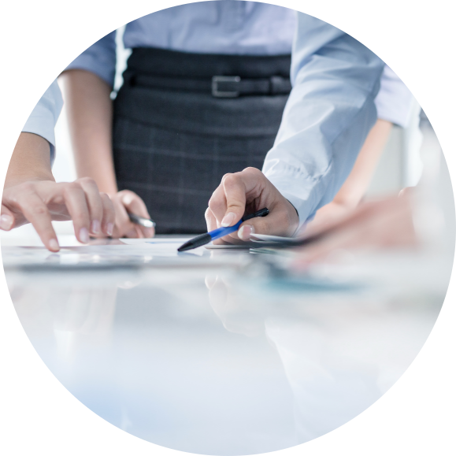




관련 기술
Notes:
이번 프로그램을 만드는데 사용된 기술이며 저희가 지금 배우고 있는 파이썬을 시작으로
티처블 머신, opencv, 장고, sqlite3입니다

Slide 4
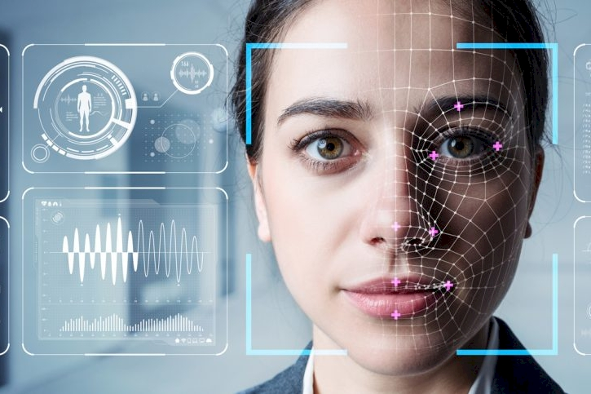




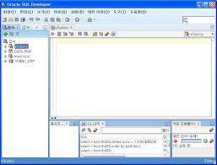
구상도
출석부 화면
학생
학생 얼굴 촬영
얼굴인식
DB와 연동
학생 출결 정보 확인
학생 데이터 관리
홈패이지
Notes:
쉽게 설명하자면 교실에 학생들이 입장하면 컴퓨터에 달린 웹캠으로 저희의 얼굴이 찍히고
티처블 머신의 텐서플로우가 저희 이미지를 데이터베이스인 에스퀼라이트3에 저장하고 장고로 만든 출석부에 이름이 있으면 출석하게 되는 시스템입니다

Slide 5
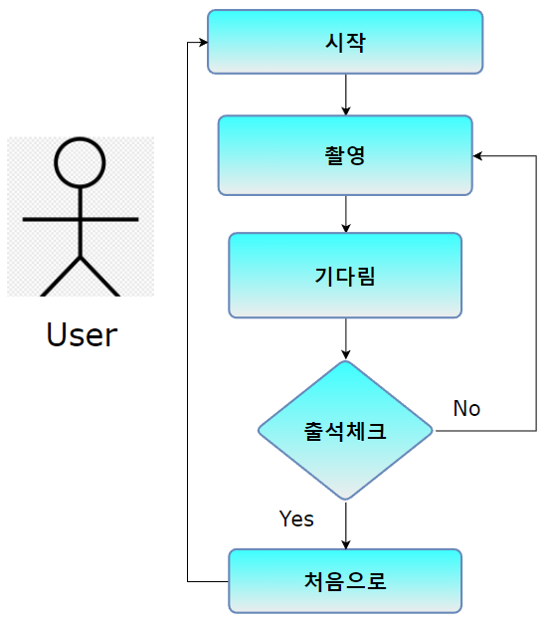
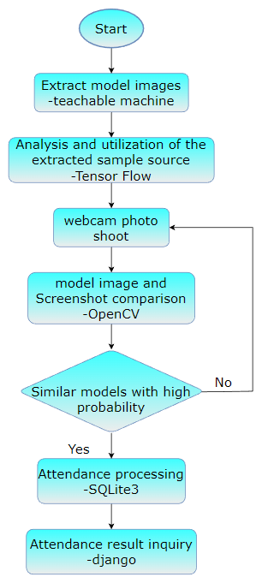
유스케이스 & 플로우차트
Notes:
이걸 더 간단하게 도식화한 유스케이스와 플로우 차트입니다

Slide 6
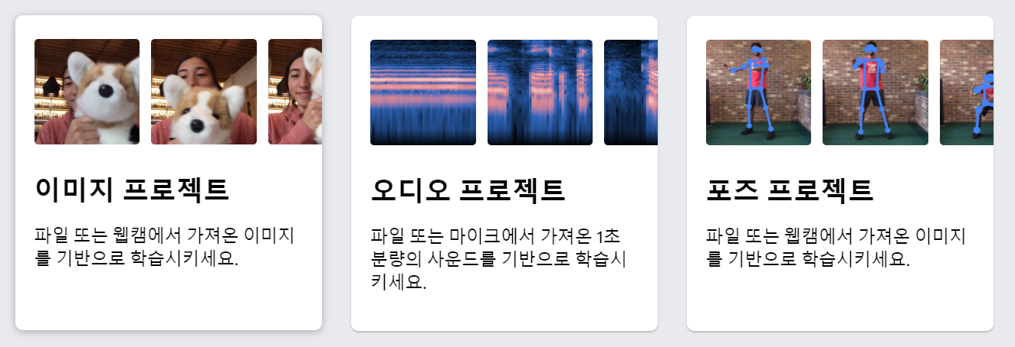
Teachable Machine
누구나 머신러닝 모델을 쉽고 빠르고 간단하게 만들 수 있도록 제작된 웹 기반 도구
Notes:
먼저 사용된 티처블 머신은 누구나 머신러닝 모델을 쉽고 빠르고 간단하게 만들 수 있도록 제작된 웹 기반도구입니다 저희는 티처블 머신을 이용해 쉽게 저희 이미지를 저장하고 이미지 학습시켜 텐서플로우를 통해 연산작업을 했습니다

Slide 7
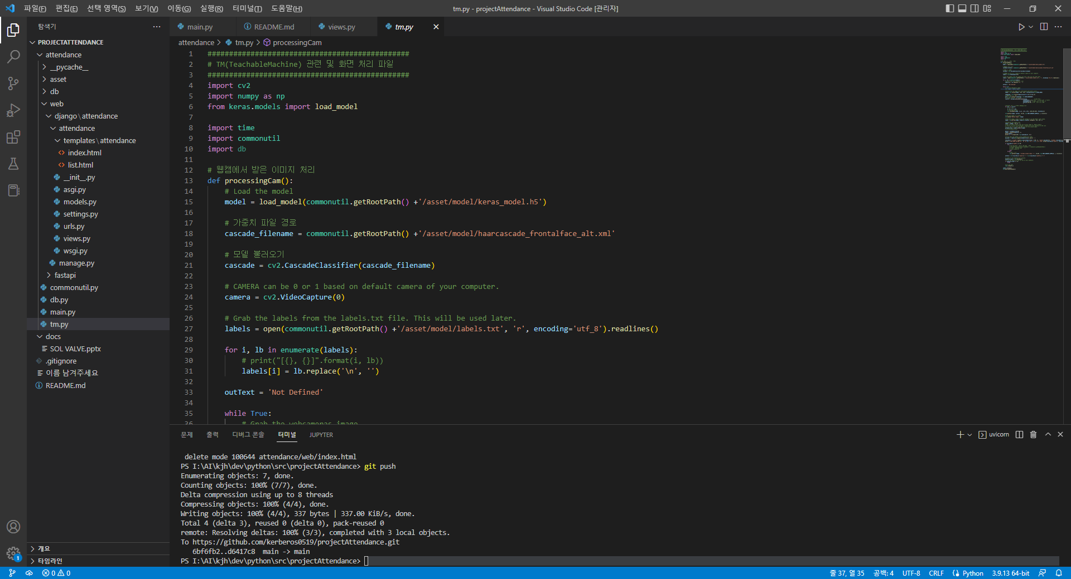

TM 1
Notes:
웹캠에서 받은 이미지를 처리하고 학습시킨 저희 이미지를 불러오는 코드입니다

Slide 8
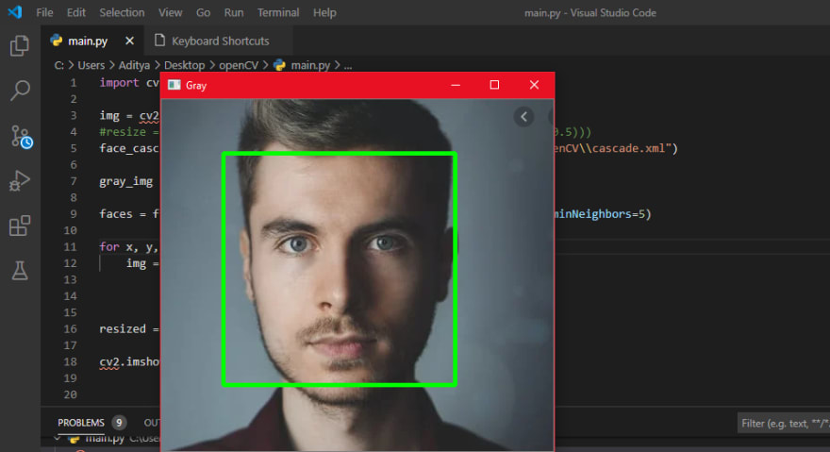
OpenCV
실시간 이미지 프로세싱에 중점을 둔 라이브러리
Notes:
그리고 opencv는 실시간 이미지 프로세싱에 중점을 둔 라이브러리로 컴퓨터 비전관련 프로그래밍을 쉽게 할 수 있도록 도와줍니다

Slide 9
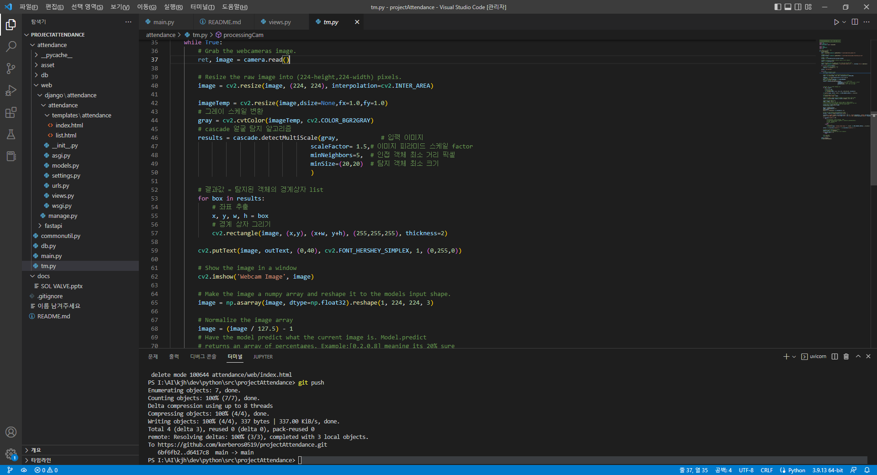
TM 2
Notes:
저희 이미지를 인식하기 쉽게 사이즈를 조절하는 코드입니다

Slide 10
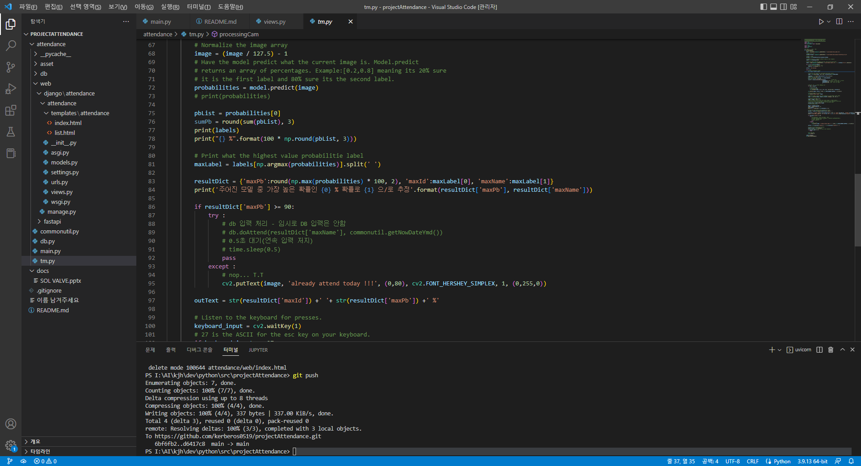
TM 3
Notes:
웹캠의 이미지와 학습시킨 저희 이미지를 비교하여 가장 높은 확률로 일치하는 모델을 데이터화하여 저장하는 코드입니다

Slide 11
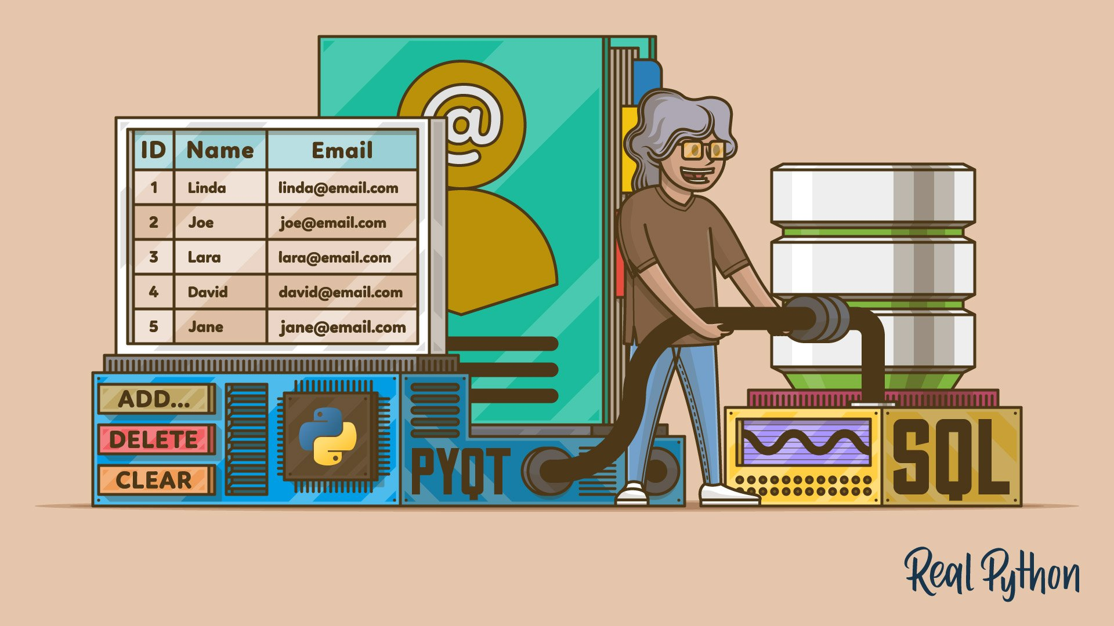
SQLite3
클라이언트 응용 프로그램에 임베디드되어 동작하는 DBMS 소프트웨어
Notes:
다음으로 에스퀼라이트는 클라이언트 응용프로그램에 임베디드되어 동작하는 DBMS 소프 트웨어입니다

Slide 12
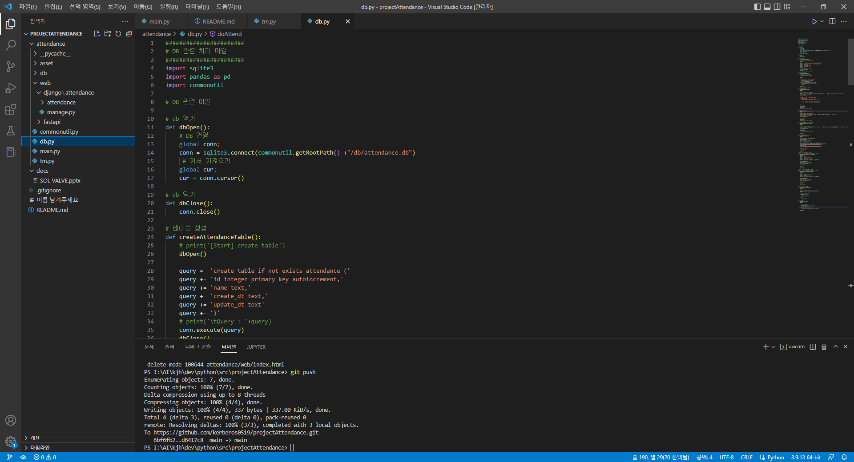
DB 1
Notes:
데이터 베이스를 가져오는 코드입니다

Slide 13
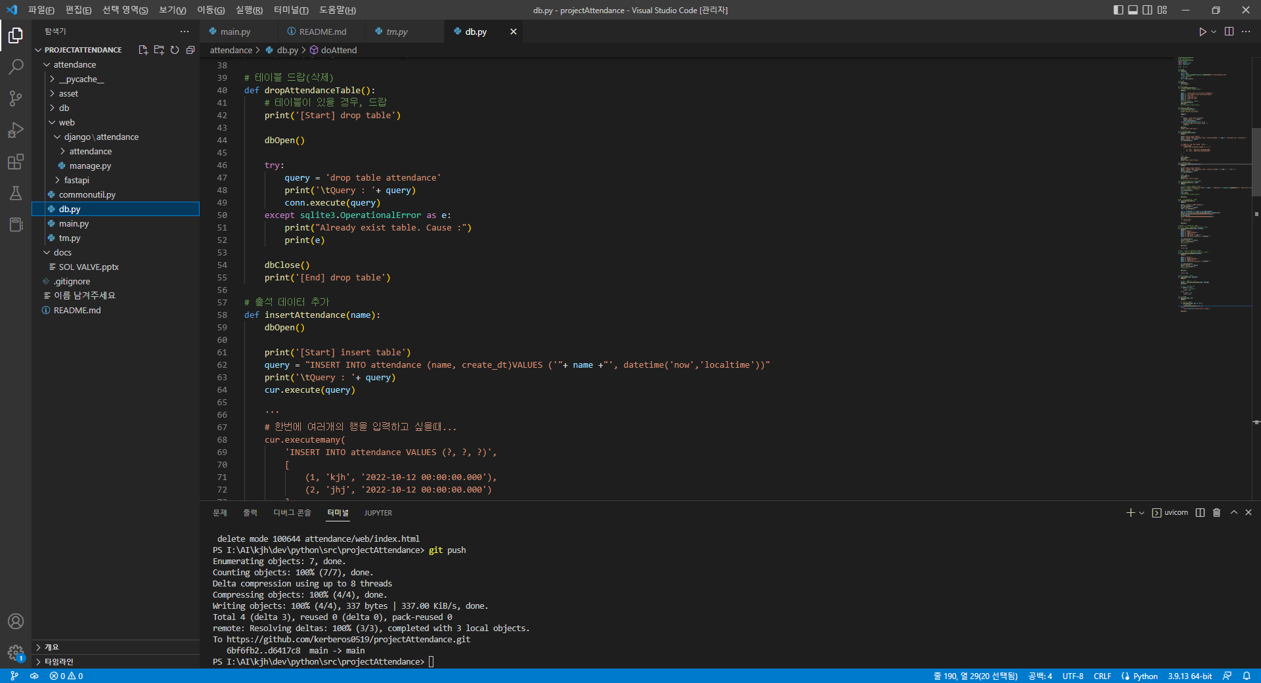
DB 2
Notes:
웹캠에 저희 이미지가 인식되고 높은 확률로 일치된 정보를 데이터 베이스에 저장하는 코드입니다

Slide 14
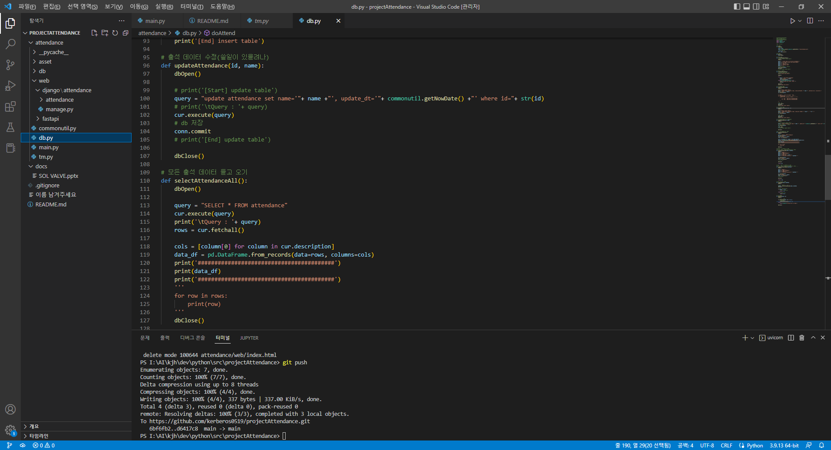
DB 3
Notes:
혹시 몰라 만들어 놓은 수정 작업코드와 모든 출석 데이터를 불러오는 코드입니다

Slide 15

Django
쉽고 빠르게 웹사이트를 개발할 수 있도록
돕는 구성요소로 이루어진 웹 프레임워크
Notes:
마지막으로 장고는 쉽고 빠르게 웹사이트를 개발할 수 있도록 돕는 구성요소로서 이루어진 웹 프레임워크입니다 이걸로 저희는 출석부와 간단한 출결표시를 할 수 있게 만들었고 데이터 베이스에 저장된 파일을 출석부와 매칭 시켜 수업시간 전에 웹캠에 이미지를 저장시키고 일치되는 이름이 있으면 출석, 수업시간 중 와서 저장 및 일치시키면 지각, 그 외에는 결석으로 표시됩니다.

Slide 16
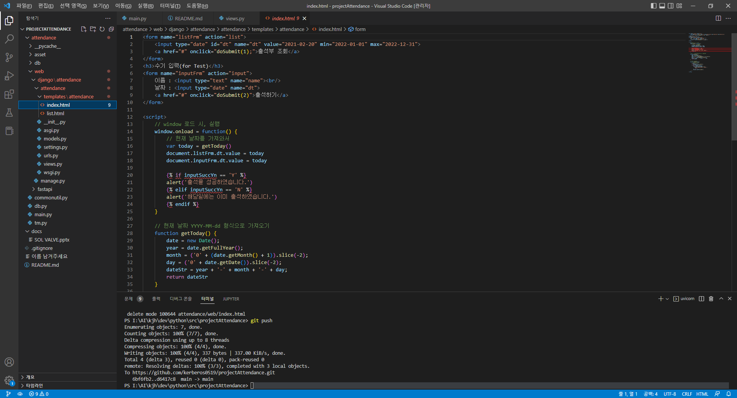
Django 웹페이지 1_index
Notes:
오늘날짜에 출결을 표시하는 코드입니다.

Slide 17
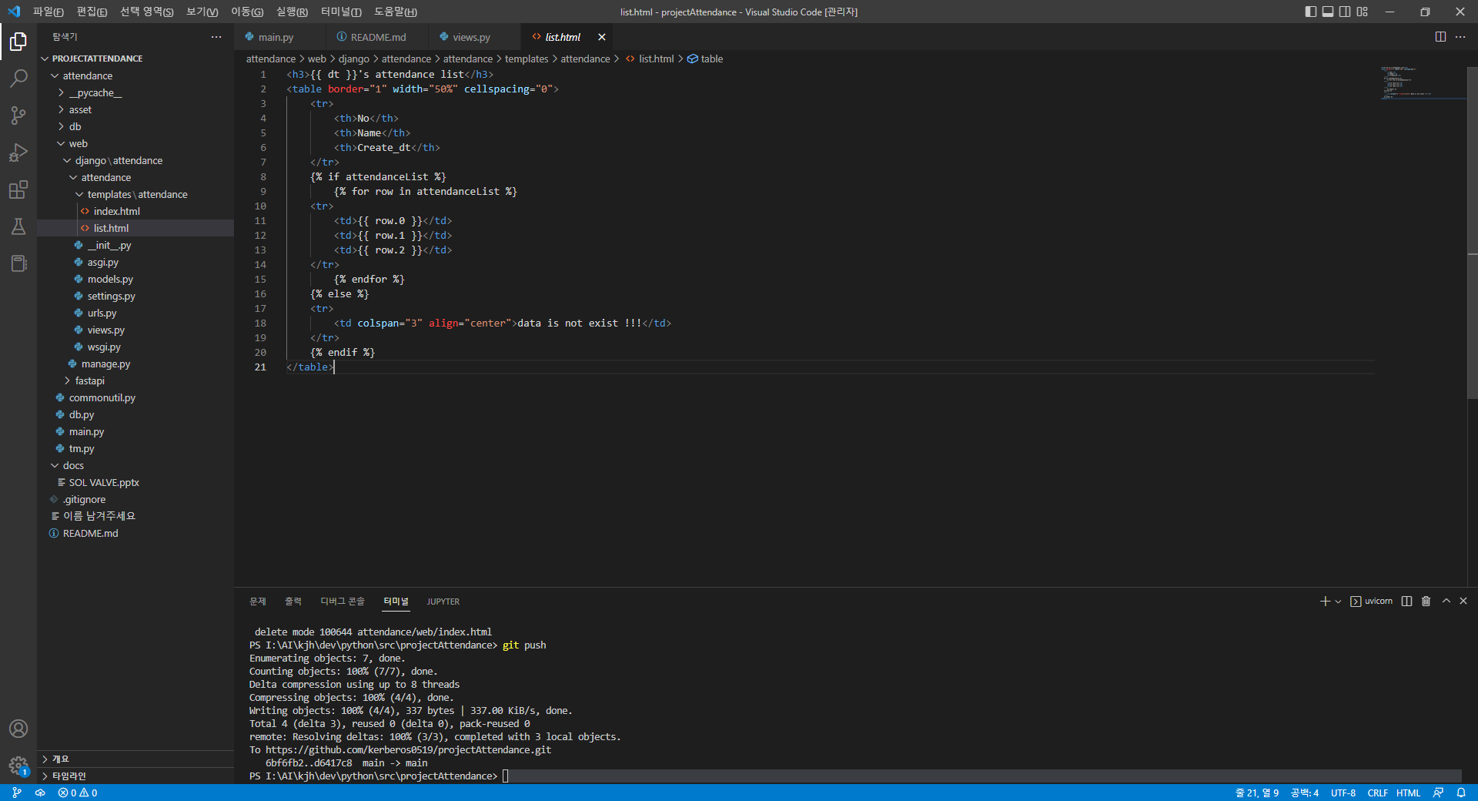
Django 웹페이지 2_list
Notes:
두 번째는 출석부 리스트를 만드는 코드입니다

Slide 18
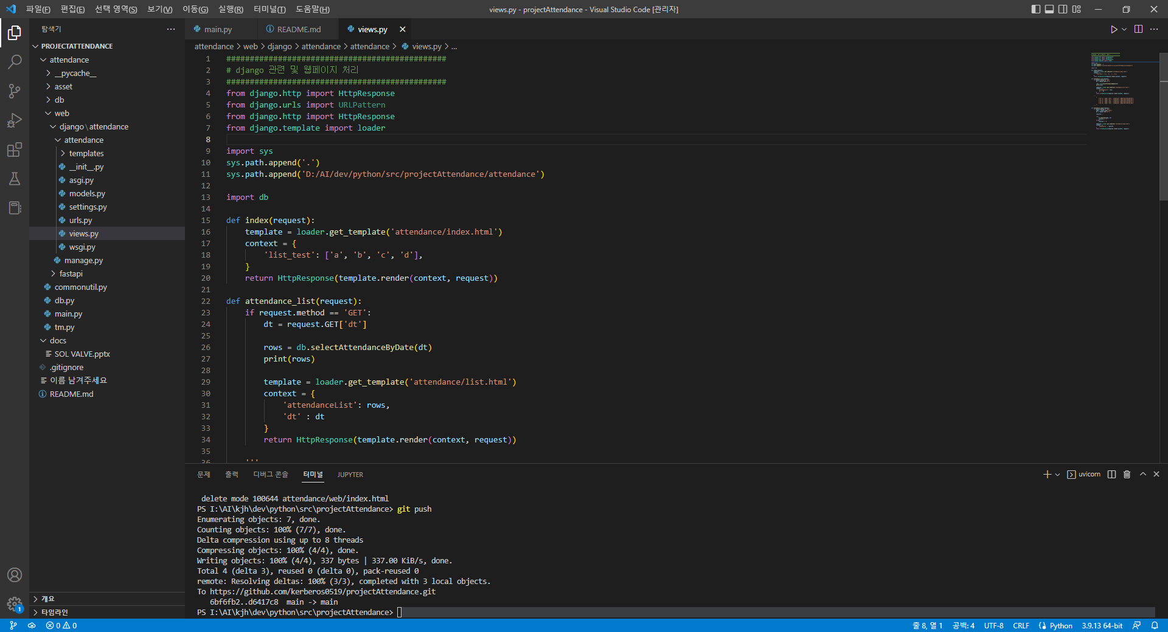
Django 웹페이지 처리1
Notes:
웹페이지를 통해 처리하는 코드입니다

Slide 19
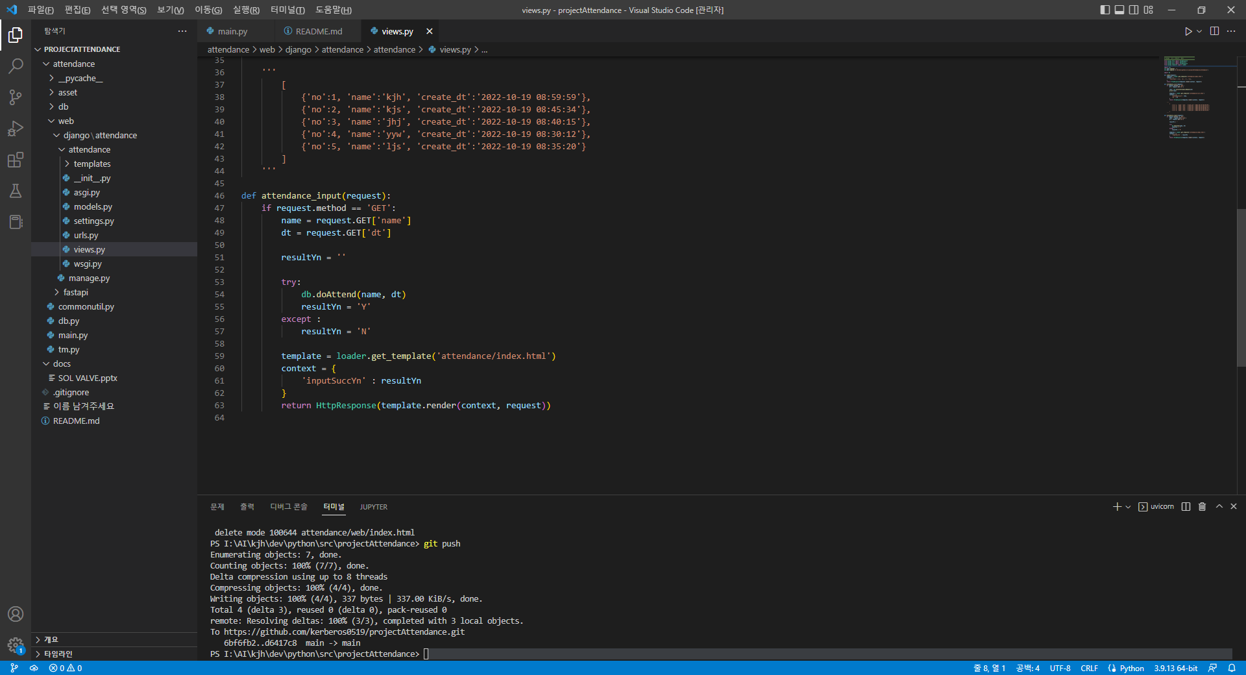
Django 웹페이지 처리2
Notes:
웹페이지를 통해 처리하는 코드입니다

Slide 20
Notes:
이상으로 발표를 마치겠습니다
그리고 현재 이미지 판별 오류로 인해 저희가 저장시킨 이미지와 현재 웹캠으로 인식되는 이미지가 일치하지 않아 수정 중에 있으며 현재 에스퀼라이트3에 저장단계까지는 완료하였고 장고에 출석부 및 출결표시는 곧 완성 시켜 빠른 시일 내에 보여드리도록 하겠습니다

Slide 21

















Slide 22


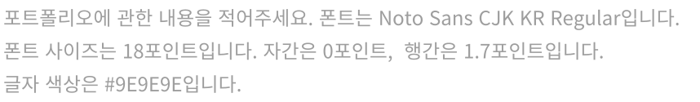

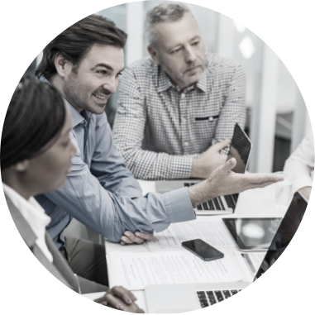
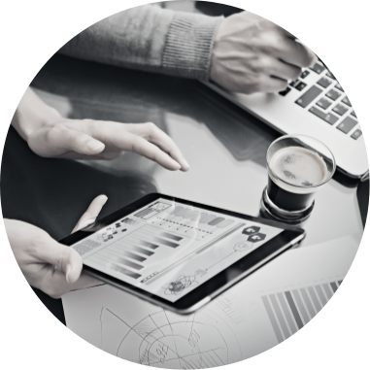
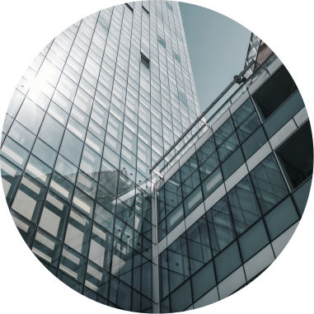








Slide 23







